Slide 1
安装MySQL

Slide 2

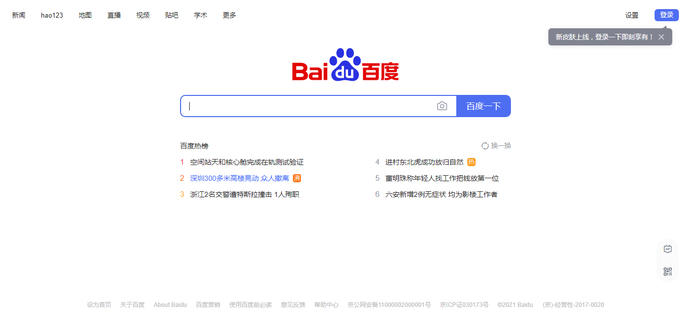
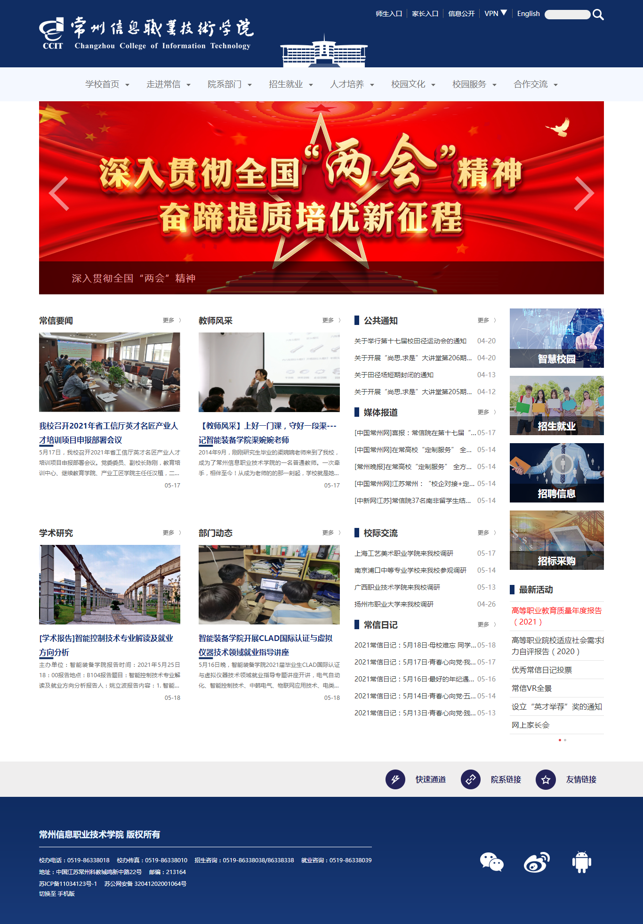

引入
电商网站
搜索引擎
门户网站
搜索引擎
门户网站
动态网站，数据库交互

Slide 3

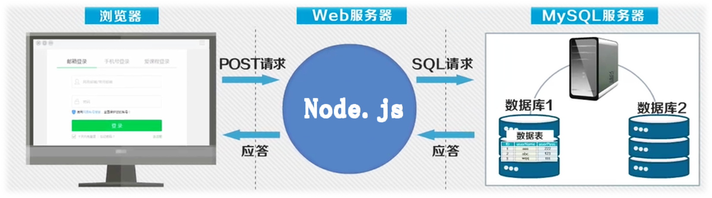
引入
MySQL是中小型网站开发首选的数据库管理系统。
MySQL有哪些特性？又如何安装呢？

Slide 4
目录
01
MySQL简介
02
  安装MySQL

Slide 5


MySQL简介
MySQL
-- 最流行的关系型数据库管理系统之一。
-- 实现多用户、多线程的结构化查询。
-- 速度快、执行效率与稳定性高、操作简单。
-- 体积小、速度快、跨平台、开放源码。

Slide 6





MySQL简介
Web开发环境

Slide 7


MySQL简介
安装MySQL安装的方式：
1
从官网下载MySQL数据库软件安装
2
直接安装包含MySQL的集成开发环境

Slide 8
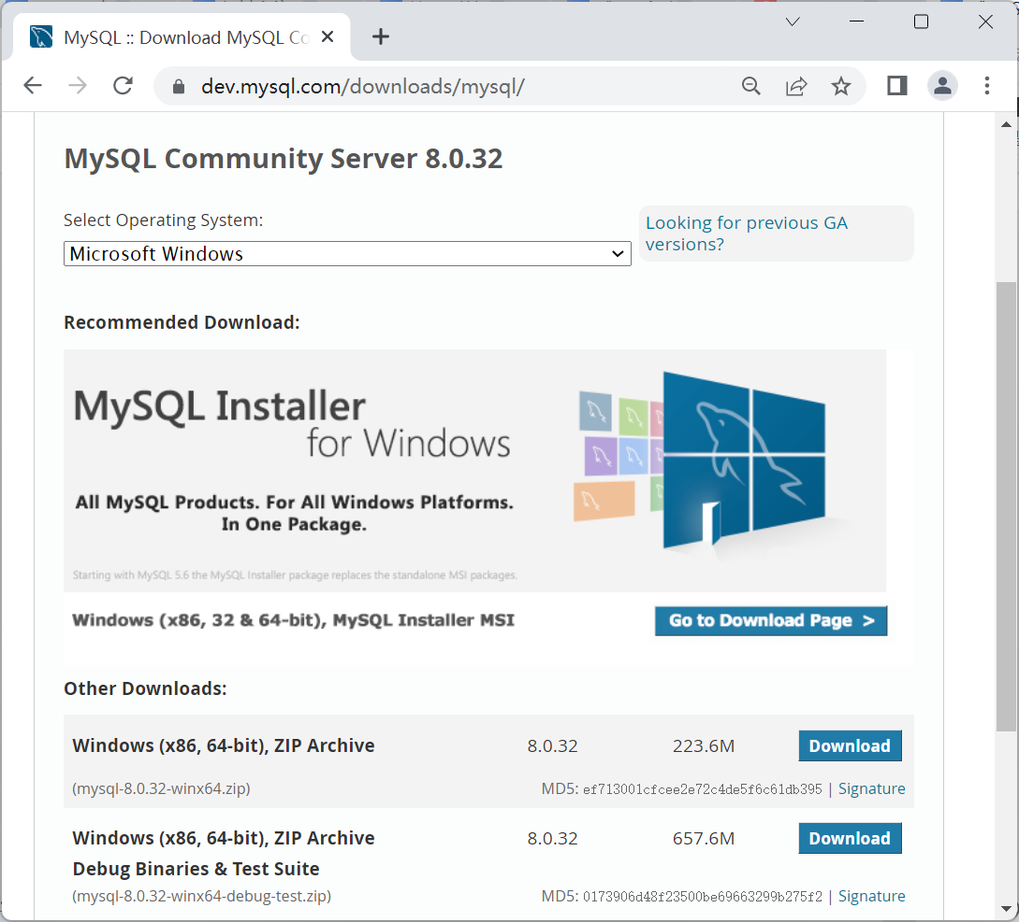
安装MySQL
从官网下载MySQL数据库软件安装
MySQL官网：https://www.mysql.com
目前MySQL最新版本：8.0.32

Slide 9
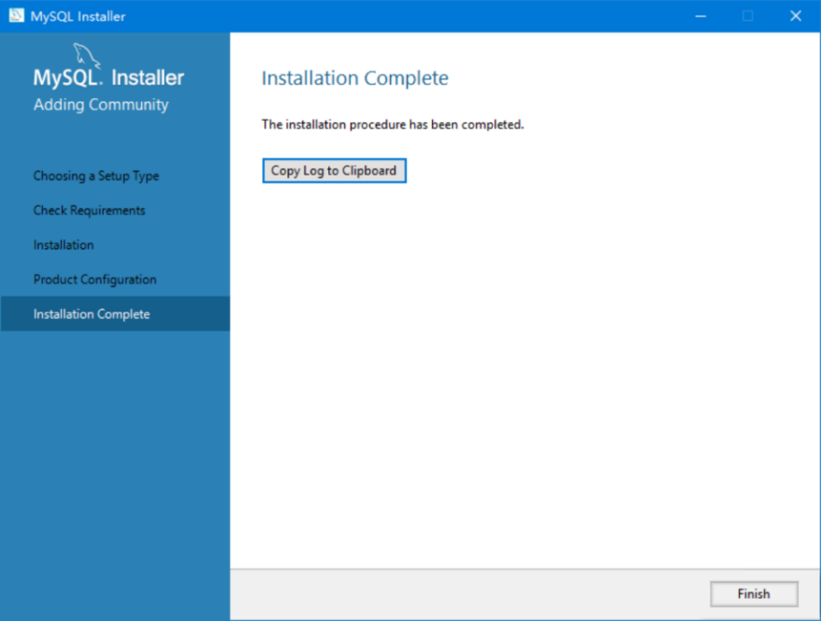
安装MySQL
示例
Windows中安装MySQL。
通过MySQL官网获取安装包。

Slide 10

安装MySQL
直接安装包含MySQL的集成开发环境
常用的集成环境主要有XAMPP、WampServer、AppServ等。
安装简单方便，而且集成了MySQL、Apache等Web开发和运行环境。
推荐使用这种方式安装MySQL，
选择的是XAMPP软件。

Slide 11

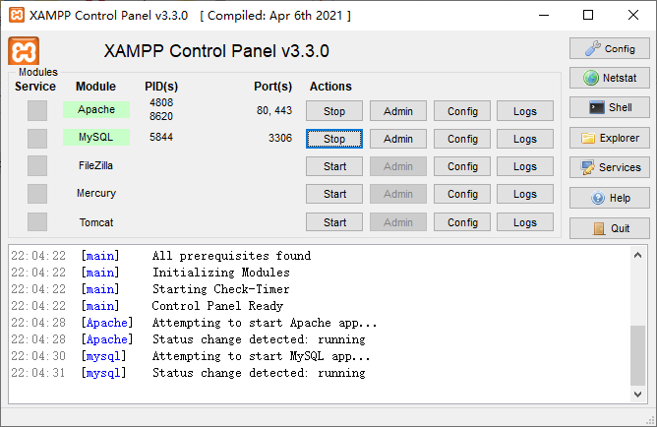
安装MySQL
示例
Windows中安装XAMPP。
XAMPP下载
https://www.apachefriends.org/index.html

Slide 12

安装MySQL
XAMPP
-- 默认安装的文件夹为“C:\xampp”。
-- 存放MySQL服务器组件的文件夹为“C:\xampp\mysql”。
-- MySQL的默认登录用户为root，其密码默认为空字符串。
-- 通过Shell登录MySQL服务器，输入命令：mysql -u root -p

Slide 13
小结
MySQL简介
关系型数据库管理系统
执行效率与稳定性高、操作简单
MySQL安装
单独安装MySQL
安装集成软件XAMPP（推荐）

Slide 14
谢谢观看

